Slide 1
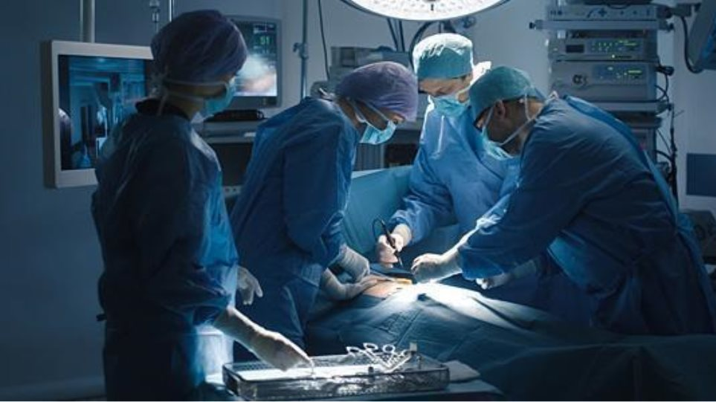
ΠΡΟΛΗΨΗ ΛΟΙΜΩΞΕΩΝ ΧΕΙΡΟΥΡΓΙΚΟΥ ΤΡΑΥΜΑΤΟΣ ΚΑΙ Ο ΡΟΛΟΣ ΤΟΥ ΝΟΣΗΛΕΥΤΗ Τσικάτου Θεοδώρα
Η λοίμωξη του χειρουργικού τραύματος αναφέρεται σε ολόκληρο το χειρουργικό πεδίο, η πρόληψη και ο έλεγχος του οποίου περιλαμβάνει τρεις φάσεις: προεγχειρητική, διεγχειρητική και μετεγχειρητική φάση. Οι φάσεις αυτές περιλαμβάνουν ένα σύνολο από παρεμβάσεις που βασίζονται σε δεδομένα, όπου οι νοσηλευτές καλούνται να αναλάβουν καθοδηγητικό και διοικητικό ρόλο.

Slide 2
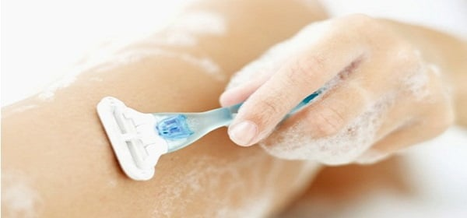
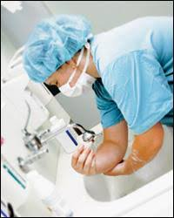
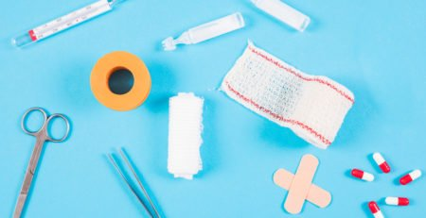
Προεγχειρητική φάση
Αφαίρεση τριχών
Ντους
Ενδυμασία ασθενή
Ενδυμασία προσωπικού
Διεγχειρητική φάση
Αίθουσα χειρουργείου – ‘κυκλοφορία’ στο χώρο
Αντισηψία χεριών προσωπικού
Αποστειρωμένη στολή – Χειρουργική μάσκα – Σκούφο – Γάντια
Αντισηψία δέρματος
Χειρουργικά εργαλεία
Ομοιόσταση ασθενή
Επιθέματα τραύματος
Μετεγχειρητική φάση
Διαχείριση τραύματος – Αλλαγή επιθέματος /Καθαρισμός
Επιτήρηση λοιμώξεων χειρουργικής θέσης

Slide 3
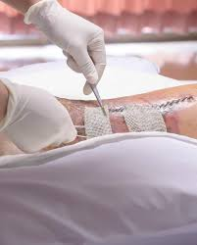
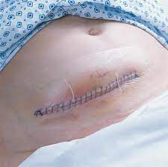
H φλεγμονή του χειρουργικού τραύματος οφείλεται τόσο σε εξωγενείς παράγοντες όπως η μη άσηπτη τεχνική, η παρατεταμένη νοσηλεία και η μετεγχειρητική διαχείριση του τραύματος, όσο και σε ενδογενείς, δηλαδή από τον ίδιο τον ασθενή, όπως το επίπεδο υγιεινής του και το ιατρικό του ιστορικό.
Η χρήση της δέσμης των μέτρων διευκολύνει τους επαγγελματίες υγείας στην πρόληψη των λοιμώξεων του χειρουργικού τραύματος, αλλά και στο να διασφαλίσουν ότι οι ασθενείς λαμβάνουν ενδεδειγμένη φροντίδα βασισμένη σε αποδείξεις.
Ο ρόλος του νοσηλευτή είναι ζωτικής σημασίας στην πρόληψη του χειρουργικού τραύματος, τόσο στην εφαρμογή της δέσμης μέτρων, όσο και στην έγκαιρη αξιολόγηση σημείων φλεγμονής.

